Slide 1

HERZLICH WILLKOMMEN ZUM HEUTIGEN WEBINAR
Schützen Sie, was Ihnen wichtig ist
﻿
Notes:
Die Themen, die mit der persönlichen, rechtlichen Vorsorge verbunden sind, gehören für die Meisten von uns eher zu den unangenehmeren Dingen im Leben. Wer hat schon Freude daran, sich ohne triftigen Grund mit komplizierten Lebenssituationen auseinanderzusetzen? Und doch - ein schwerer Unfall oder eine schwere Krankheit kann das Leben von heute auf morgen komplett verändern. Dann stellt sich die Frage: Wer darf und kann in einer solchen Situation Entscheidungen treffen?

Slide 2


Wozu Notfallplanung?
Bleiben Sie selbstbestimmt – auch im Notfall
Fortführung Ihrer Angelegenheiten im eigenen Sinne
Festlegung Ihrer medizinischen Versorgung
Und darüber hinaus:
Schutz Ihrer Angehörigen
Fortbestand des Unternehmens
Notes:
Punkt 1:
Ziel der Notfallplanung ist es also, vor allem im Falle eines Notfalls und einer damit verbundenen Handlungs-/Geschäftsunfähigkeit sicher zu stellen, dass alles im eigenen Sinne fortgeführt wird. Ihre private Notfallplanung schützt Sie vor ungewollten Eingriffen in Ihr Privatleben durch dritte im Falle einer Geschäftsunfähigkeit.
Punkt 2:
Sie schützen mit der privaten Notfallplanung nicht nur sich selbst sondern auch Ihre Angehörigen, welche im Notfall für Sie sorgen sollen und handeln müssen. Ersparen Sie Ihrem Umfeld diese dezidierten Rechenschaftspflichten, welche ansonsten bei gerichtlicher Betreuung anzuwenden wären.
Punkt 3:
Im Falle einer Handlungsunfähigkeit können Sie nicht mehr entscheiden, in welchen Fällen Sie keine medizinische Behandlung mehr wünschen. Mit einer privaten Notfallplanung haben Sie die Möglichkeit genau dies vorab zu regeln. Das gibt behandelnden Ärzten einen klaren Ramen und Ihren Angehörigen die Sicherheit, in Ihrem Sinne zu handeln.

Slide 3




Geschäftsunfähigkeiten
Wann eine Notfallvorsorge wichtig ist
Schwere Krankheit
Demenz
Unfall
Notes:
Ausgelöst werden diese Geschäftsunfähigkeiten im Wesentlichen durch die drei hier dargestellten Auslöser.
Unfälle lösen solche vorübergehenden oder auch dauerhaften Geschäftsunfähigkeiten ebenso aus wie schwere Krankheiten. Im Verlauf einer demenziellen Erkrankung werden die betroffenen Menschen in nahezu allen Fällen geschäftsunfähig.

Slide 4

Geschäftsunfähigkeiten
in durchschnittlichen Zahlen je Kalendertag
750 | Schlaganfälle
600 | Herzinfarkte
820 | Demenz-Neuerkrankungen
200 | Schwerverletzte
700 | Neu-Anfragen im zentralen Vorsorgeregister
Notes:
Schauen wir uns einmal die dahingehenden Zahlen des statistischen Bundesamtes in Wiesbaden an. Im Durchschnitt der vergangenen Jahre sind demnach kalendertäglich ……zu verzeichnen. Dies hat in Gänze betrachtet zu 700 Anfragen zu evtl. registrierten Vorsorgedokumenten im Zentralen Vorsorgeregister der Bundesnotarkammer geführt. Und dort wird ja nur angefragt, wenn eine vorübergehende oder dauernde Geschäftsunfähigkeit vermutet wird oder bereits eingetreten ist

Slide 5
Geschäftsunfähigkeiten
Wer entscheidet für und über Sie?
§ 1814 Bürgerliches Gesetzbuch
(1) Kann ein Volljähriger seine Angelegenheiten ganz oder teilweise rechtlich nicht besorgen und beruht dies auf einer Krankheit oder Behinderung, so bestellt das Betreuungsgericht für ihn einen rechtlichen Betreuer.
(2) Gegen den freien Willen des Volljährigen darf ein Betreuer nicht bestellt werden.
750 | Schlaganfälle
600 | Herzinfarkte
820 | Demenz-Neuerkrankungen
700 | Neu-Anfragen im zentralen Vorsorgeregister
200 | Schwerverletzte
Notes:
Viele Menschen vertrauen darauf, dass im Notfall automatisch Familienmitglieder oder nahe Angehörige ihre Vertretung übernehmen können. Aber die Realität sieht oft anders aus – in Wirklichkeit muss eine solche Vertretung dann über die Betreuungsgerichte geregelt werden.
Das muss so nicht sein. Der Gesetzgeber bietet jedem von uns die Möglichkeit, diesen gesetzlich vorgegebenen Mindeststandard durch individuell verfasste Vollmachten und Verfügungen zu verbessern. Hierfür bedarf es lediglich zweier Prämissen. Zum einen die Volljährigkeit und zum anderen die aktuelle Geschäftsfähigkeit des jeweiligen Vollmachtgebers.
Mit rechtssicheren Vorsorgedokumenten haben Sie also die Möglichkeit, für den Ernstfall klare Handlungsanweisungen und Ihre ganz individuellen Wünsche festzulegen. Sie vermeiden damit eine solche gerichtlich eingesetzte Betreuung wirksam und dauerhaft.
Obwohl dies so manchem von uns durchaus bewusst ist, fällt es vielen Menschen offenbar schwer, dieses wichtige Thema für sich und damit eben auch für sein Umfeld zu regeln. Es gibt nicht selten eine gewisse “Schwellenangst“ vor Notar- und Anwaltskanzleien, oftmals verbunden mit der nicht zu Unrecht bestehenden Vermutung beträchtlicher Kosten.

Slide 6

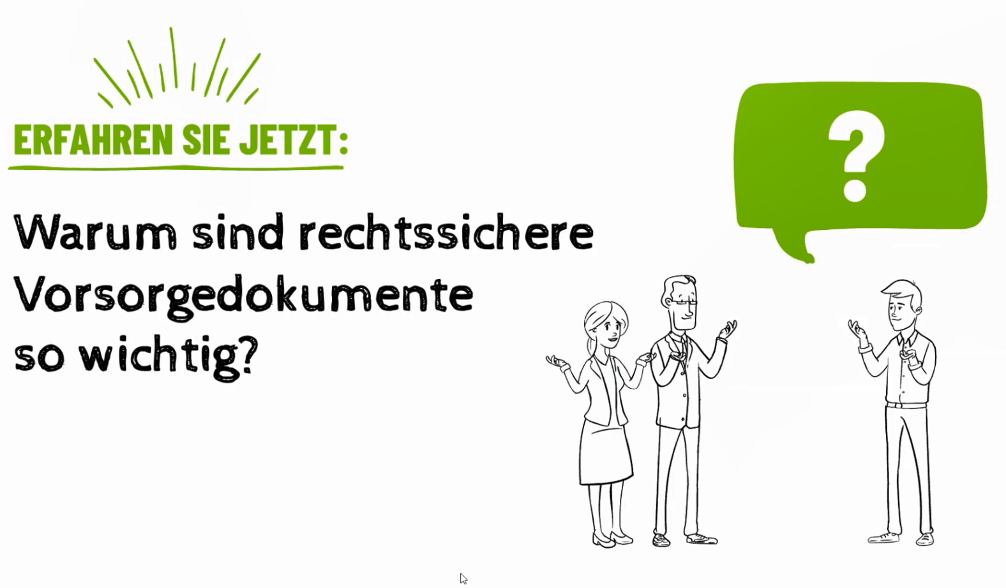
Geschäftsunfähigkeiten
Wer entscheidet für und über Sie?
Notes:
Viele Menschen vertrauen darauf, dass im Notfall automatisch Familienmitglieder oder nahe Angehörige ihre Vertretung übernehmen können. Aber die Realität sieht oft anders aus – in Wirklichkeit muss eine solche Vertretung dann über die Betreuungsgerichte geregelt werden.
Das muss so nicht sein. Der Gesetzgeber bietet jedem von uns die Möglichkeit, diesen gesetzlich vorgegebenen Mindeststandard durch individuell verfasste Vollmachten und Verfügungen zu verbessern. Hierfür bedarf es lediglich zweier Prämissen. Zum einen die Volljährigkeit und zum anderen die aktuelle Geschäftsfähigkeit des jeweiligen Vollmachtgebers.
Mit rechtssicheren Vorsorgedokumenten haben Sie also die Möglichkeit, für den Ernstfall klare Handlungsanweisungen und Ihre ganz individuellen Wünsche festzulegen. Sie vermeiden damit eine solche gerichtlich eingesetzte Betreuung wirksam und dauerhaft.
Obwohl dies so manchem von uns durchaus bewusst ist, fällt es vielen Menschen offenbar schwer, dieses wichtige Thema für sich und damit eben auch für sein Umfeld zu regeln. Es gibt nicht selten eine gewisse “Schwellenangst“ vor Notar- und Anwaltskanzleien, oftmals verbunden mit der nicht zu Unrecht bestehenden Vermutung beträchtlicher Kosten.

Slide 7


Geschäftsunfähigkeiten
Die Pflichten des gerichtlich bestellten Betreuers - auszugsweise
Vermögensverzeichnis
Genehmigungspflichten:
Zahlungen ab 3.000 €
Grundstücksgeschäfte
Immobiliengeschäfte
Trennungsgebot
Vermögensanlage nur nach gesetzl. Vorgaben
Bargeldlose Zahlungen
Anlagepflicht für nicht genutztes Vermögen
Notes:
Sollten Ihre Angehörigen als gerichtliche Betreuer eingesetzt werden gilt es, die dahingehenden Regelungen zu kennen.
Angehörige müssen umfangreichen behördlichen Verpflichtungen nachkommen, wenn keine Vollmachten und Verfügungen erstellt wurden wie z.B.:
Vermögensverzeichnis anlegen
Trennungsgebot / das Vermögen des Betreuten ist von dem des Betreuers strikt zu trennen
Sämtlichen Zahlungsverkehr bargeldlos abwickeln
Anlagepflicht für alles Vermögen, welches nicht für die laufenden Ausgaben benötigt wird
Wertgegenstände auf gerichtliche Anordnung anderweitig hinterlegen
Vermögensanlage ausschließlich nach den Vorgaben des Gesetzgebers
Anzeigepflicht bei Konto – oder Depoteröffnungen an das Betreuungsgericht
Genehmigungspflicht bei nicht mündelsicherer Anlage des Vermögens
Genehmigungspflicht für jede Zahlung oberhalb von 3.000 Euro
Genehmigungspflicht für Grundstücks – Immobiliengeschäfte
Die beiden wichtigen Fragen hierzu lauten:
Wollen Sie diese Pflichten im Falle Ihrer eigenen
Geschäftsunfähigkeit Ihrem Umfeld wirklich aufbürden?
Möchten Sie selbst als gerichtlich eingesetzter
Betreuer diese Pflichten erfüllen müssen?

Slide 8
Bereiche der Notfallplanung
Jetzt entscheiden und im Notfall sicher sein
Medizinische Versorgung
Vertretung bei Versicherungen und Banken
Aufenthalt und Unterbringung
Vertretung bei Behörden und vor Gericht
Bereiche der
Notfallplanung
Vermögen und Finanzen
Post und Internet
Notes:
Zu welchen Bereichen sind denn Entscheidungen zu treffen? Entscheidungen bspw. dazu, wo Sie sich aufhalten dürfen, wie Sie medizinisch behandelt werden sollen und wie mit Ihrem Vermögen umgegangen werden soll. Dies sind nur wenige Beispiele – letztlich geht es um all jene Entscheidungen, welche Sie bewusst oder unbewusst tagtäglich treffen.

Slide 9




Die wichtigsten Bausteine der Notfallplanung – welcher wird wann benötigt?
Vorsorgevollmacht
Unternehmervollmacht
Sorgerechtsverfügung
Haus- und Großtierverfügung
Patientenverfügung
Testament
Bestattungsverfügung
Organspende
Täglich 700
Täglich 2.800
1.300.000 Menschen jährlich
Notes:
Ihnen bieten wir die Möglichkeit, die Erstellung ihrer rechtlichen Vorsorgedokumente wie bspw. Vorsorgevollmacht, Patientenverfügung usw. schnell, rechtssicher und zu günstigen Konditionen zu beauftragen. Digital und bequem von zu Hause aus. Die Unterlagen werden dann von Fachanwälten anhand Ihrer persönlichen Vorgaben und Wünsche erstellt.
Anschließend werden diese wichtigen Dokumente digitalisiert und im Original bei einem spezialisierten Unternehmen für Dokumentenlagerung sicher aufbewahrt. Dadurch wird ein möglicher Missbrauch oder Verlust der Unterlagen verhindert und im Notfall ist eine schnelle Verfügbarkeit gewährleistet. Mit Hilfe der Registrierung im Zentralen Vorsorgeregister der Bundesnotarkammer sowie dem Erstellen Ihrer persönlichen Notfallkarte in Verbindung mit dem 24-Stunden-Notfallservice können Sie darauf vertrauen, dass Ihre Dokumente immer griffbereit sind. Der jährliche Updateservice sorgt dafür, dass Ihre Unterlagen stets auf dem neuesten Stand sind – sei es durch Änderungen seitens des Gesetzgebers oder durch Veränderungen in Ihrem persönlichen Leben wie Umzug, Hochzeit oder Scheidung. Nur so können Sie sicherstellen, dass die einmal beauftragten Unterlagen auch nach Jahren noch aktuell sind und im Ernstfall ihren Zweck erfüllen können.
Natürlich können Sie mit diesen Unterlagen auch eine Sorgerechtsverfügung für Ihre minderjährigen Kinder erstellen und sicher hinterlegen.

Slide 10
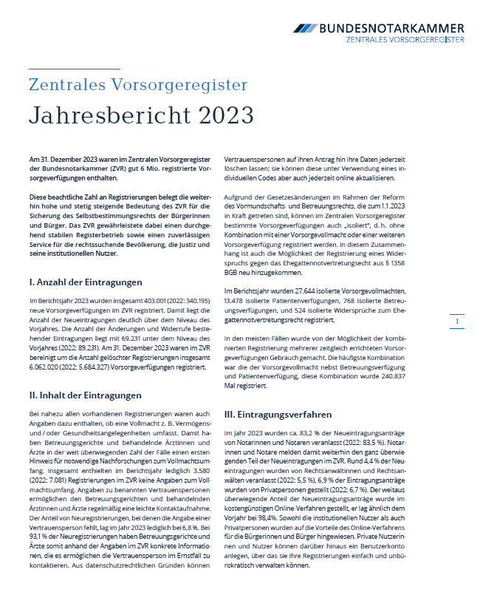
700 x täglich
24 x täglich
2019 2020 2021 2022 2023 2024
In 176.242 Fällen gab es in 2024 keine registrierten Vorsorgedokumente
* Quelle: gemäß Jahresberichte Zentrales Vorsorgeregister der Bundesnotarkammer

Slide 11
Zusammenfassung: Die Nutzen der privaten und unternehmerischen Notfallplanung
Bleiben Sie selbstbestimmt – auch im Notfall
Fortführung aller Angelegenheiten im eigenen Sinne
Festlegung der medizinischen Versorgung
Keine Rechenschaftspflichten der BV gegenüber Behörden
Schutz der Angehörigen
Vermögen schützen
Notes:
Punkt 1:
Ziel der Notfallplanung ist es also, vor allem im Falle eines Notfalls und einer damit verbundenen Handlungs-/Geschäftsunfähigkeit sicher zu stellen, dass alles im eigenen Sinne fortgeführt wird. Ihre private Notfallplanung schützt Sie vor ungewollten Eingriffen in Ihr Privatleben durch dritte im Falle einer Geschäftsunfähigkeit.
Punkt 2:
Sie schützen mit der privaten Notfallplanung nicht nur sich selbst sondern auch Ihre Angehörigen, welche im Notfall für Sie sorgen sollen und handeln müssen. Ersparen Sie Ihrem Umfeld diese dezidierten Rechenschaftspflichten, welche ansonsten bei gerichtlicher Betreuung anzuwenden wären.
Punkt 3:
Im Falle einer Handlungsunfähigkeit können Sie nicht mehr entscheiden, in welchen Fällen Sie keine medizinische Behandlung mehr wünschen. Mit einer privaten Notfallplanung haben Sie die Möglichkeit genau dies vorab zu regeln. Das gibt behandelnden Ärzten einen klaren Ramen und Ihren Angehörigen die Sicherheit, in Ihrem Sinne zu handeln.

Slide 12

Wichtige Grundlagen
Wege zu Ihrem Notfallplan
Fachanwälte weisen auf fünf Aspekte hin
Rechtssicherheit der Dokumente
Auffindbarkeit + Zurverfügungstellung
Regelmäßige Aktualisierungen
Sichere Verwahrung
Handlungsanleitungen für die Bevollmächtigten
 | Handschriftliche Erstellung | Formulare aus Internet oder Buchhandel | Erstellung durch Juristen
Rechtssicherheit der Dokumente | ? | ? | ✓
Auffindbarkeit und Zurverfügungstellung | ? | ? | ?
Regelmäßige Aktualisierungen | ? | ? | X
Sichere Verwahrung | ? | ? | ?
Handlungsanleitung für Bevollmächtigte | X | X | X

Slide 13

Mehr Sicherheit im Notfall
Fünf wichtige Aspekte – und deren Umsetzungsoptionen
Das „Bankschließfach“ für Ihre rechtlichen Vorsorgedokumente
Wege zu Ihrem Notfallplan
Fachanwälte weisen auf fünf Aspekte hin
 | Handschriftliche Erstellung | Formulare aus Internet oder Buchhandel | Erstellung durch Juristen
Rechtssicherheit der Dokumente | ? | ? | ✓
Auffindbarkeit und Zurverfügungstellung | ? | ? | ?
Regelmäßige Aktualisierungen | ? | ? | X
Sichere Verwahrung | ? | ? | ?
Handlungsanleitung für Bevollmächtigte | X | X | X
Auffindbarkeit + Zurverfügungstellung
Regelmäßige Aktualisierungen
Sichere Verwahrung
Handlungsanleitungen für die Bevollmächtigten

Slide 14

Ihre private und unternehmerische Notfallplanung
Handschriftlich? Formulare? Oder mit Hilfe von Juristen?
Eine detaillierte Handlungsanleitung für Ihre Bevollmächtigten?
Drei Erstellungswege – welcher passt zu Ihnen?

Slide 15

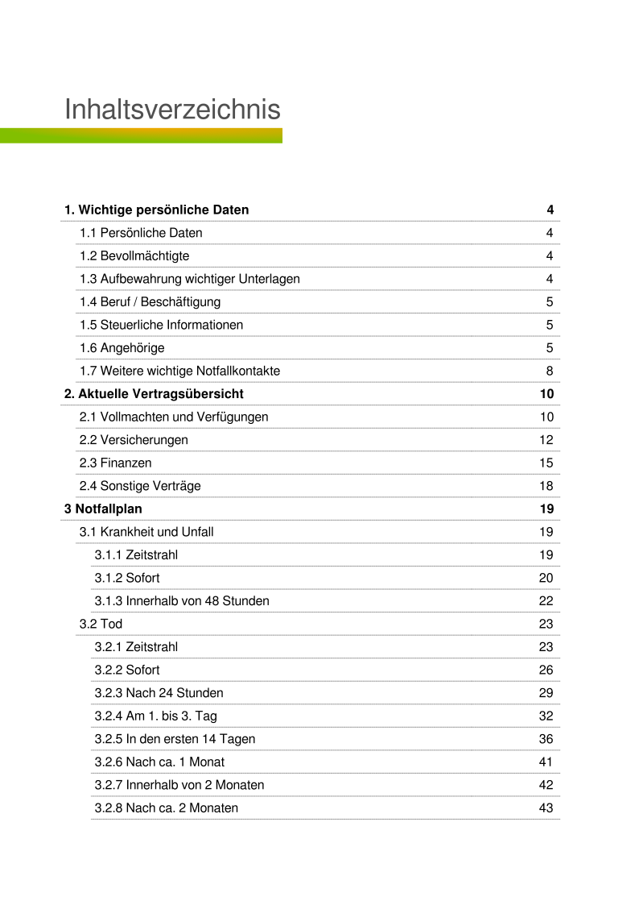
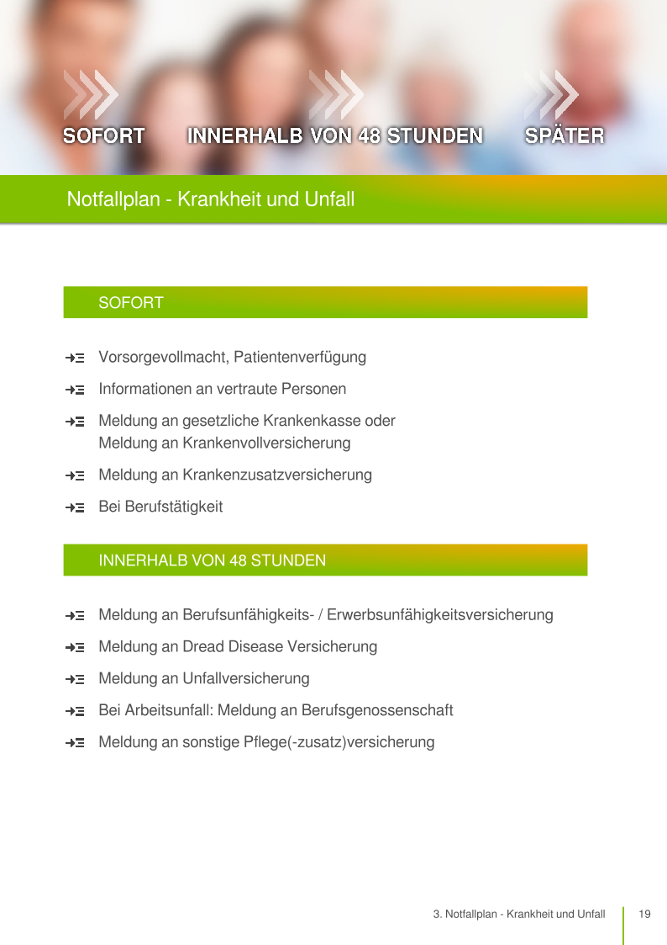
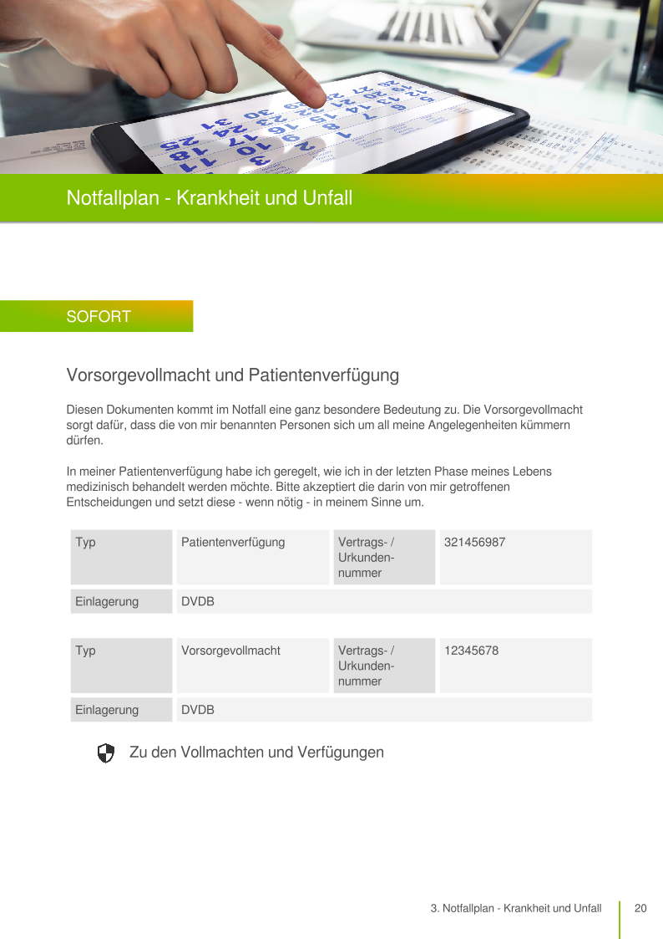
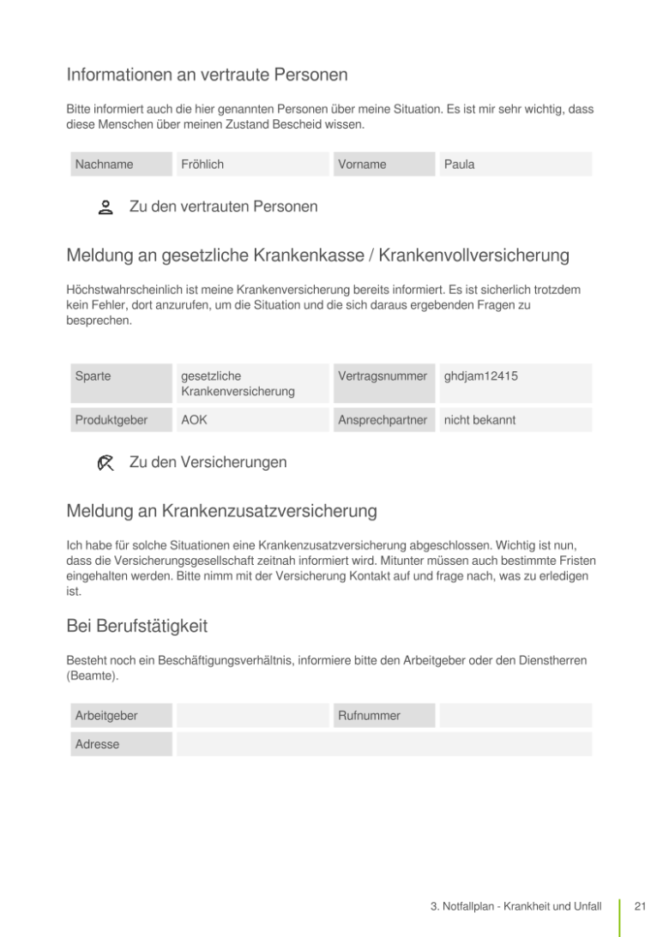
Mehr Sicherheit im Notfall
Der Notfallplan
Handlungsanleitungen für Ihre Bevollmächtigten
Das „Bankschließfach“ für Ihre rechtlichen Vorsorgedokumente

Slide 16

Die Lösung: Mehr Sicherheit im Notfall
Der Notfallplan
Rechtssicherheit der Dokumente
Die „Gebrauchsanleitung“ für Ihre Bevollmächtigten
Das „Bankschließfach“ für Ihre rechtlichen Vorsorgedokumente
Wege zu Ihrem Notfallplan
 | Handschriftliche Erstellung | Formulare aus Internet oder Buchhandel | Erstellung durch Juristen
Rechtssicherheit der Dokumente | ? | ? | ✓
Auffindbarkeit und Zurverfügungstellung | ? | ? | ?
Regelmäßige Aktualisierungen | ? | ? | X
Sichere Verwahrung | ? | ? | ?
Handlungsanleitung für Bevollmächtigte | X | X | X
Auffindbarkeit + Zurverfügungstellung
Notfall-Service rund um die Uhr
Regelmäßige Aktualisierungen
Jährlicher Update- und Erinnerungs-Service
Schutz vor Missbrauch + sichere Einlagerung
Sichere Verwahrung

Slide 17
Vorsorge für den Ernstfall – einfach und zuverlässig
Folgende Fragen müssen Sie für sich klären
Wer sind Ihre Vertrauenspersonen?
Wie erfahren diese von der Existenz Ihrer Vorsorgedokumente?
Sind Ihre Dokumente rechtssicher? Sind sie jederzeit abrufbar 24/7/365 ?
Wo und wie bewahren Sie Ihre Vorsorgedokumente sicher auf?
Geschützt vor Brand/Diebstahl/Verlust oder Missbrauch.
Wie bleiben Ihre Vorsorgedokumente immer auf dem neuesten Stand?
Veränderung der Lebenssituation z.B. Streit, Trennung, Scheidung, Tod oder bei Gesetzesänderungen.
Haben Ihre Bevollmächtigten eine Handlungsanleitung?
Was ist wann wie zu beantragen, was muss mit welcher Frist erledigt werden…
Notes:
Das gilt auch, wenn Sie von Ihrem Recht auf Ableben Gebrauch machen……………….

Slide 18

Vorsorge für den Ernstfall – einfach und zuverlässig
Rechtliche Vorsorge – alles unter einem Dach
Sprechen Sie dazu mit Ihrer
Vermögensberaterin oder ihrem Vermögensberater.

Slide 19
Ihre Fragen

Slide 20

Unternehmervollmacht

Slide 21

Ihr Kunde ist Unternehmer, der Kopf und Entscheidungsträger seines Unternehmens.
Was geschieht, wenn dieser ausfällt?

Slide 22
Die Unternehmervollmacht
Worum geht es?
Wer darf Post oder eingehende E-Mails beantworten?
Könnten meine Angehörigen mein Unternehmen fortführen?
Wer darf über die Konten verfügen?
Wer darf die Umsatzsteuererklärung abgeben und unterschreiben?
Wer darf meine Gesellschaftsrechte wahrnehmen oder verwalten?
Wer kennt die Lieferanten, die aktuellen Aufträge, laufende Ausschreibungen oder Projekte?
Wer darf Verbindlichkeiten eingehen? ( z.B. Leasing oder Kreditverlängerung )
Wer darf Löhne überweisen? Wer Abrechnungen durchführen?
Wer darf Arbeitsverträge abschließen oder beenden?
Wer darf neue Aufträge und Bestellungen auslösen?

Slide 23
Die Unternehmervollmacht
Worum geht es?
Ist eine Vertretung mit dem Datenschutz kompatibel?
Kennt jemand die wichtigsten Passwörter?
Wer darf Versicherungsansprüche geltend machen bzw. abwickeln?
Wer darf Rechte und Pflichten aus Miet- oder Pachtverträgen wahrnehmen?
Was geschieht im Erbfall? Können Pflichteile und evtl. anfallende Erbschaftsteuer problemlos gezahlt werden? Wird dem Unternehmen dadurch Liquidität entzogen?
Wer darf mich bei arbeitsrechtlichen Forderungen vertreten?
Wer darf mich bei Regressforderungen vertreten?
Was wären die Folgen, wenn ich plötzlich versterbe?
Welche wirtschaftlichen Auswirkungen hätte dies auf meine Familie?

Slide 24
Vorsorge für den Ernstfall – einfach und zuverlässig
Rechtliche Vorsorge – alles unter einem Dach
Sprechen Sie dazu mit Ihrer
Vermögensberaterin oder ihrem Vermögensberater.

Slide 25


Vorsorge für den Ernstfall – einfach und zuverlässig
Wer benötigt ein Testament?
Eine individuelle Gestaltung der eigenen Nachfolge ist immer erforderlich, wenn bspw.:
- von den gesetzlichen Erbquoten abgewichen werden soll
- wenn jemand enterbt werden soll
- wenn einzelne Vermögensgegenstände (z.B. Haus, Firma) bestimmten Personen zugewiesen
werden sollen
- wenn die Aufteilung des Nachlasses unter den Erben von Vornherein geregelt sein soll
Immer dann, wenn eine individuelle Regelung des eigenen Nachlasses gewünscht wird, ist auch
eine individuelle Gestaltung notwendig!

Slide 26
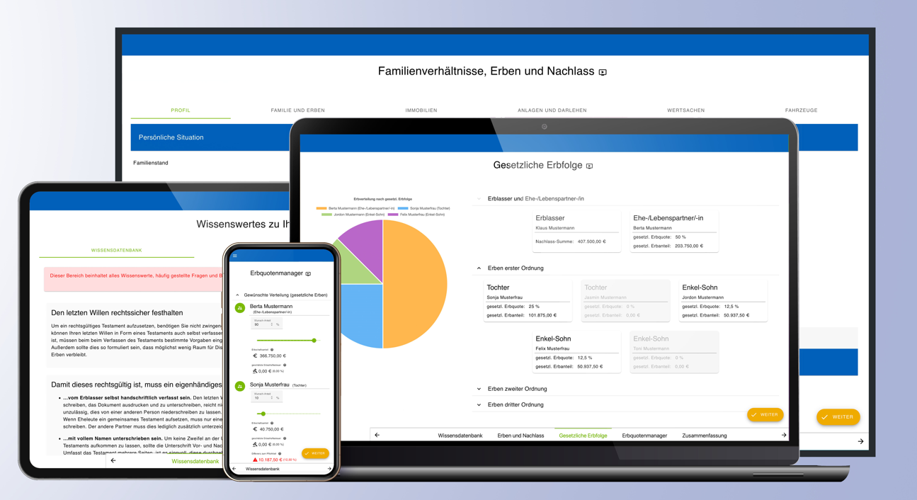

Vorsorge für den Ernstfall – einfach und zuverlässig
Wie Sie gehört haben, sind zu dem Thema viele gesetzliche Regelungen zu beachten.
Viele Annahmen rund um das Thema Erben und Vererben sind unvollständig oder gar falsch.
Nutzen Sie daher die Möglichkeiten des digitalen Nachlassmanagers um:
Erfassung von Familienangehörigen und Wunscherben
Zusammenstellung des zu vererbenden Vermögens
Transparenz zu den Regelungen der gesetzlichen Erbfolge (ohne Testament)
Optional Schieberegler zur individuellen Vermögensverteilung
Berechnung von Erbschaftssteuer + Pflichtteilsansprüchen

Slide 27
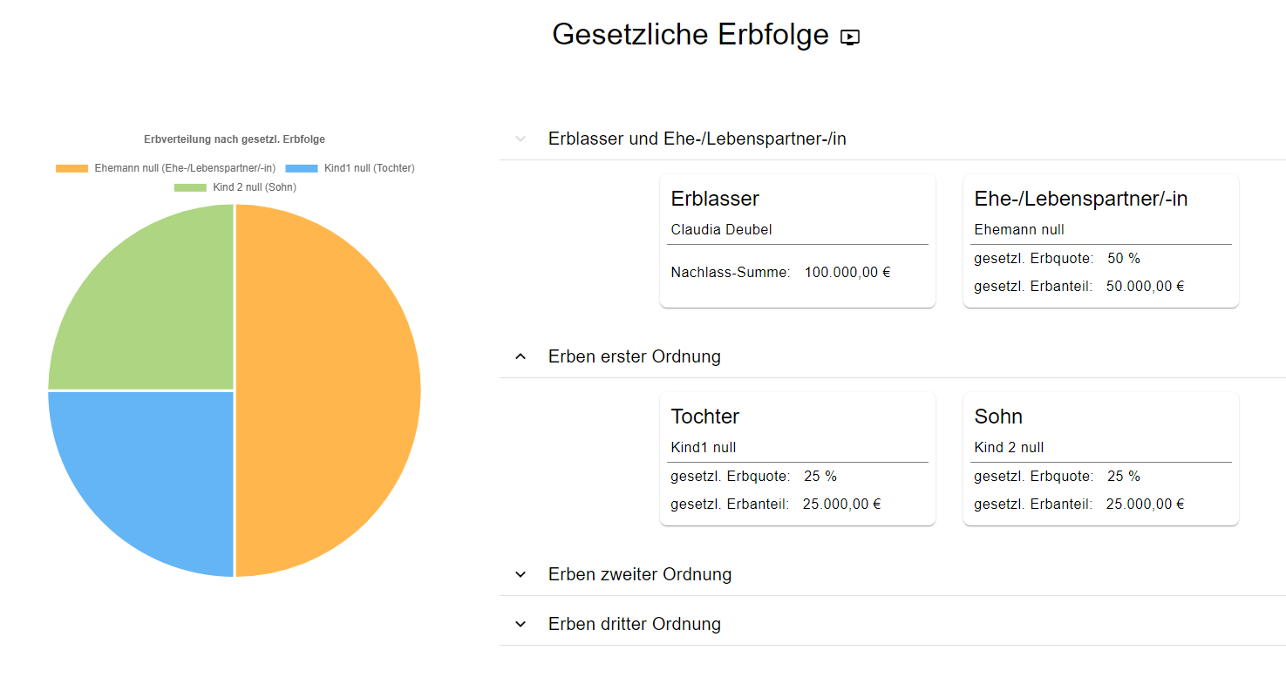
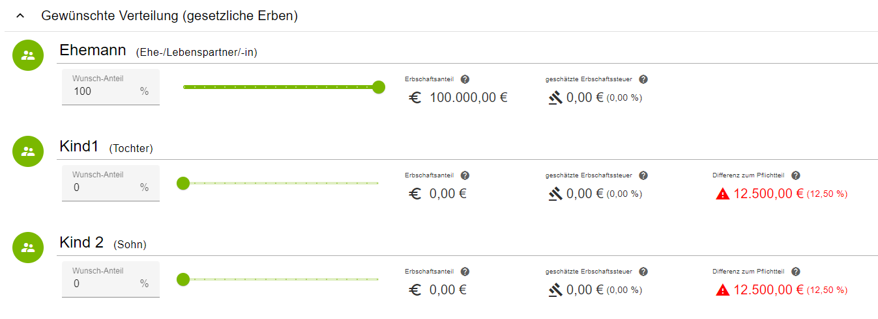
Vorsorge für den Ernstfall – einfach und zuverlässig
Ohne Testament.
Frühzeitig an die Gestaltung der
Erbfolge denken.
Ein kleines Beispiel:
Mit Testament.
https://demo.meineverfuegungen.de/
Notes:
Schauen wir uns einmal an was geschieht, wenn Sie nichts geregelt haben………….

Slide 28
Vorsorge für den Ernstfall – einfach und zuverlässig
Rechtliche Vorsorge – alles unter einem Dach
Sprechen Sie dazu mit Ihrer
Vermögensberaterin oder ihrem Vermögensberater.

Slide 29
Ihre Fragen

Slide 30
Vorsorge für den Ernstfall – einfach und zuverlässig
Vielen Dank für Ihre Aufmerksamkeit.
Notes:
Schauen wir uns einmal an was geschieht, wenn Sie nichts geregelt haben………….

Slide 31
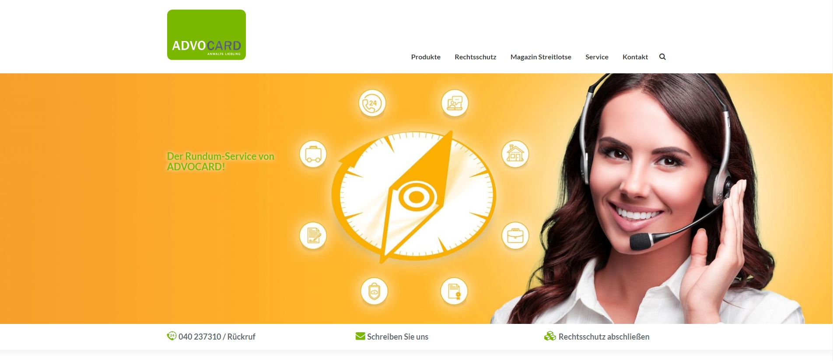

Gehen Sie bitte auf „Service“

Slide 32
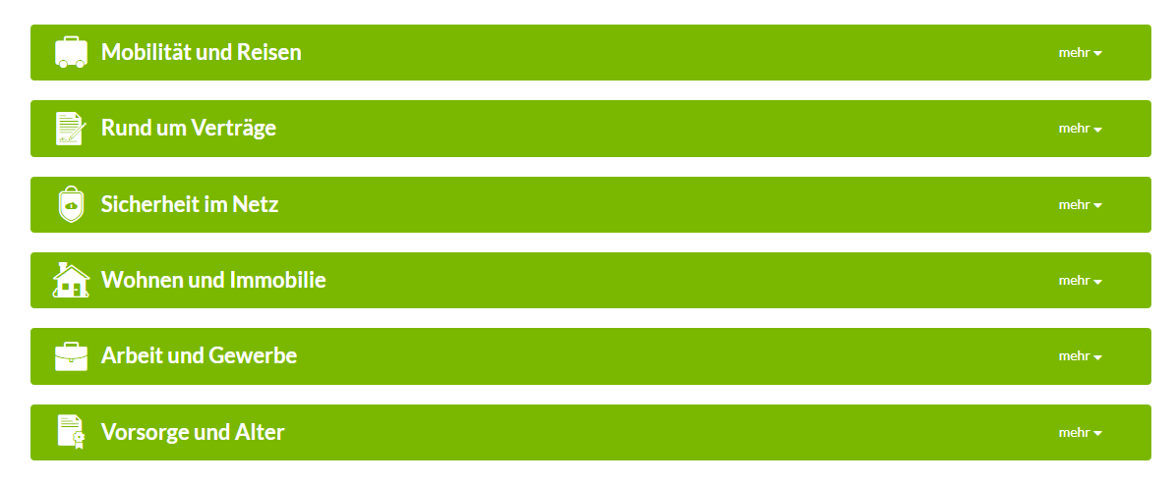

Slide 33
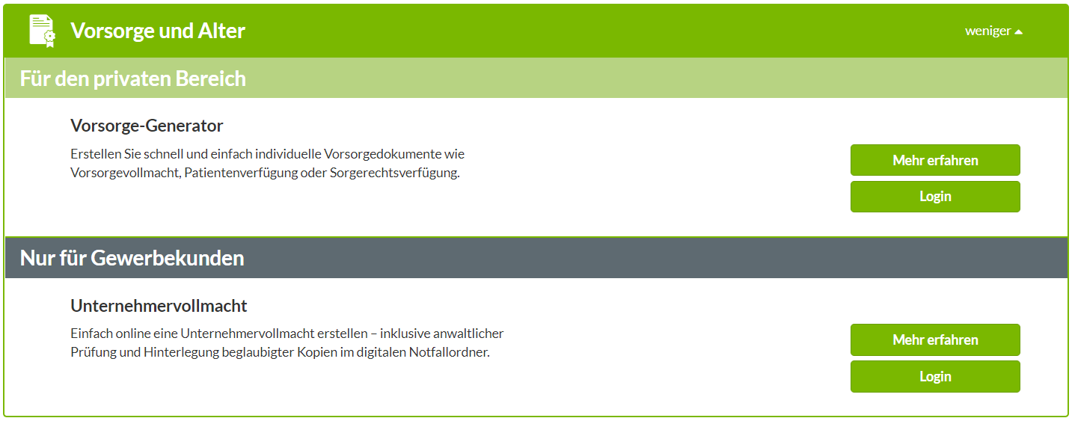

Slide 34
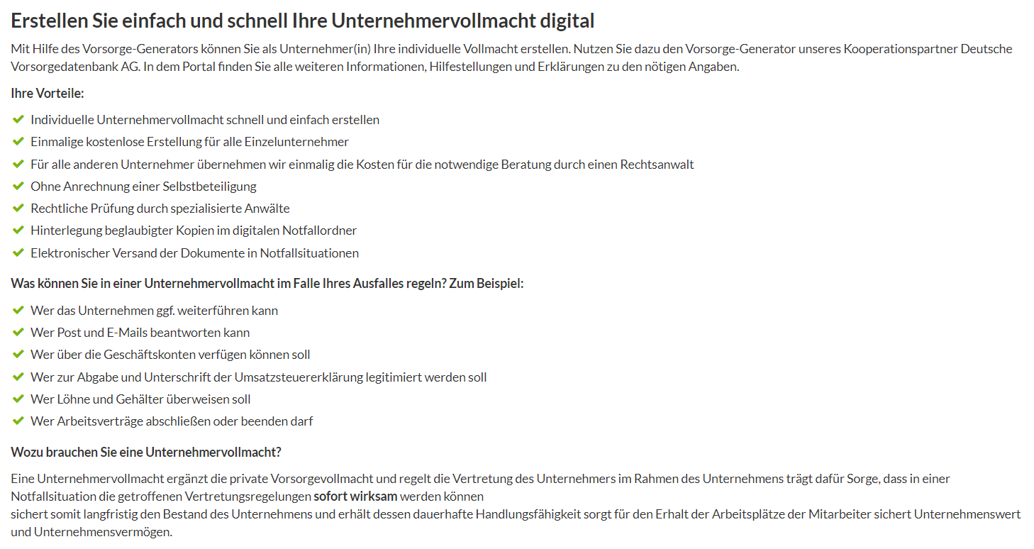

Slide 36
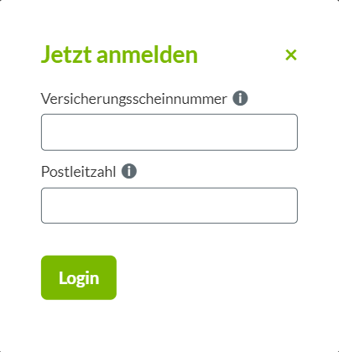
12345678
08393

Slide 37
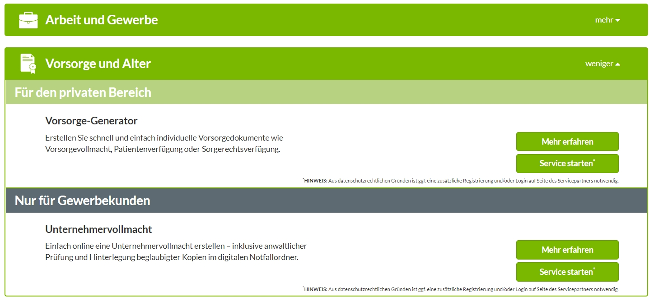


Slide 39
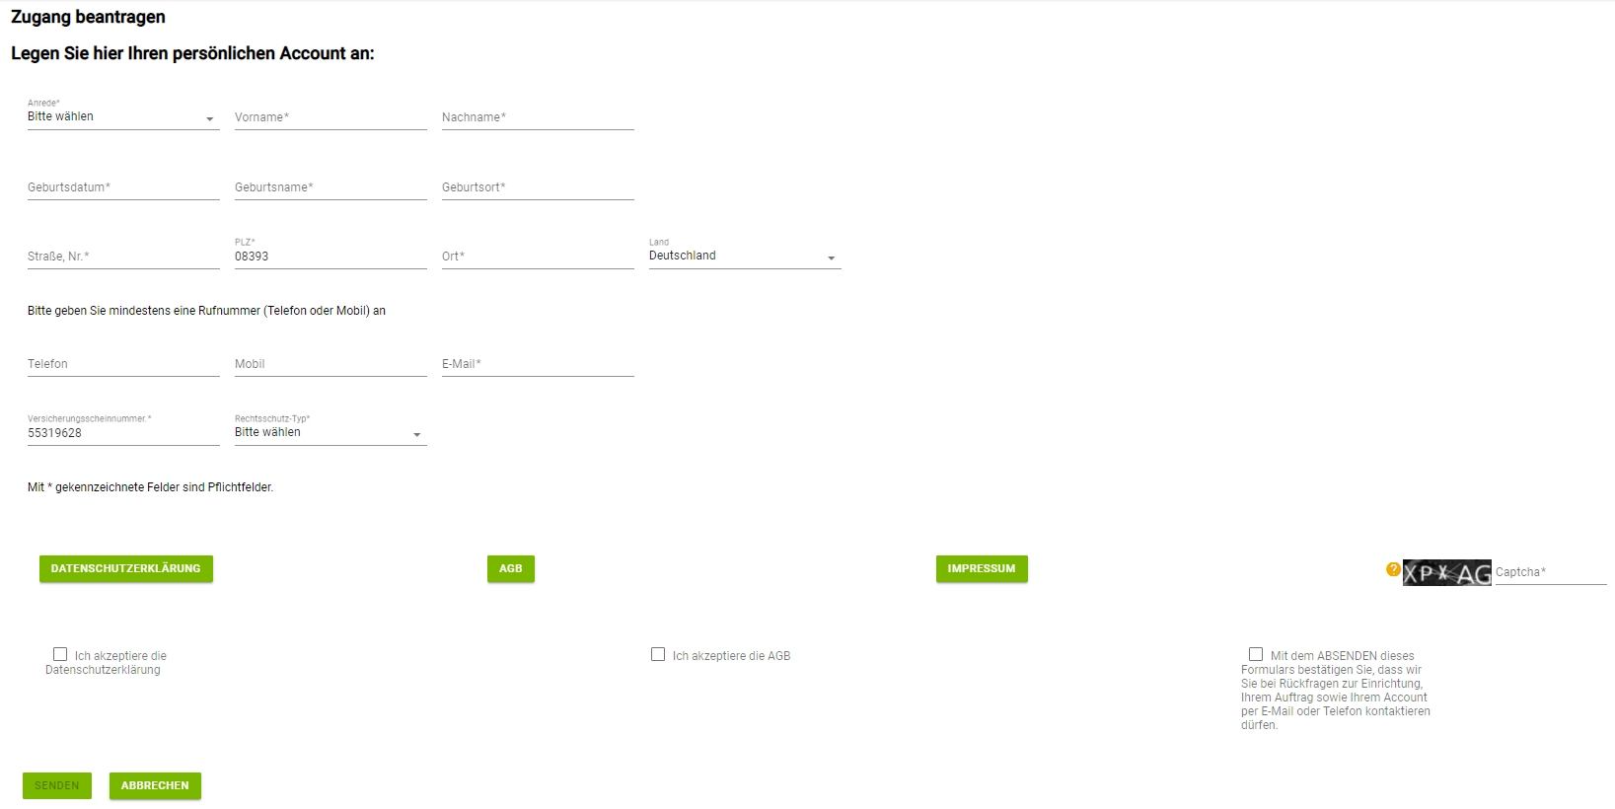

Slide 40
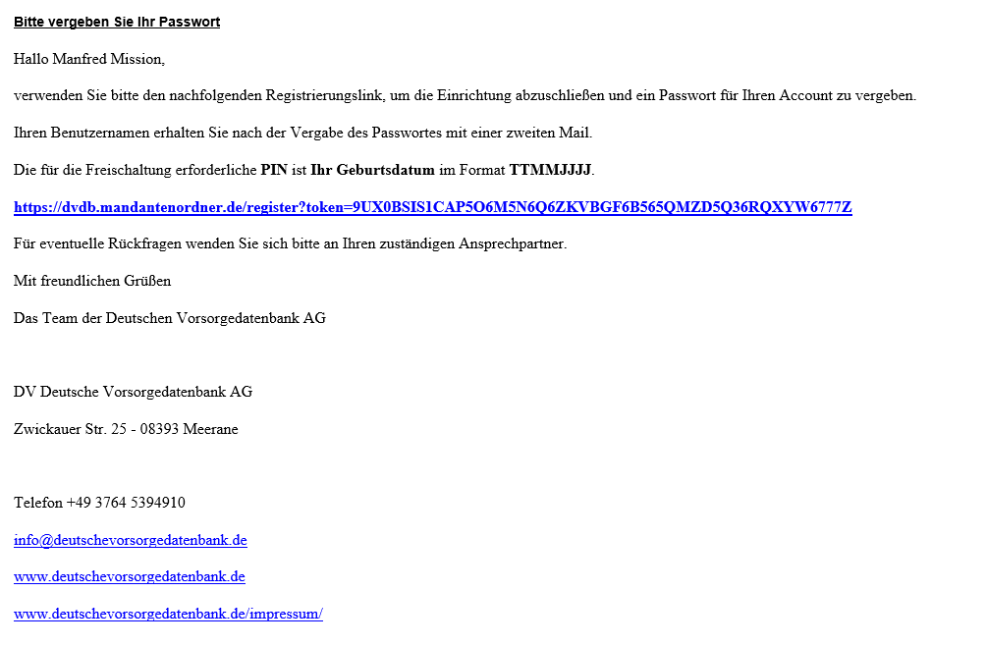

Slide 41
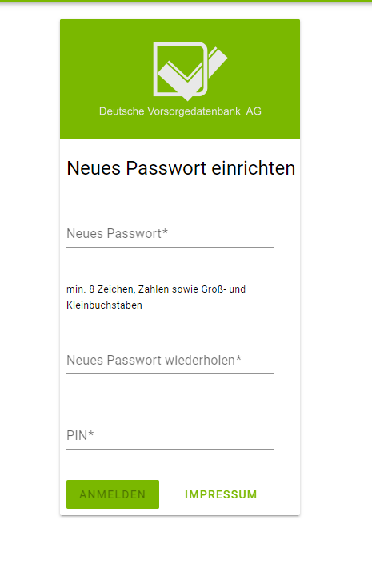
Zugang beantragen und den persönlichen Account anlegen
Schritt 1
Vergeben Sie bitte hier Ihr Passwort
Bestätigung durch wiederholte Eingabe
Der benötigte PIN ist Ihr Geburtsdatum,
das Sie bei der Registrierung vergeben haben.

Slide 42
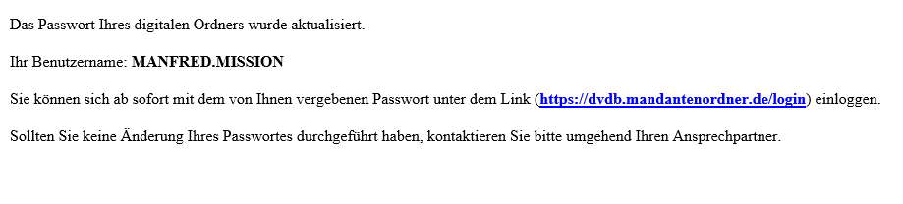

Slide 43
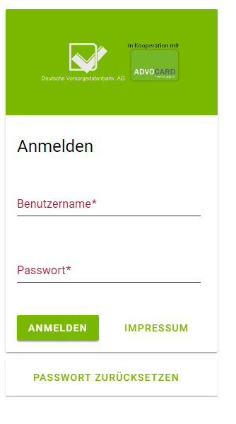

Slide 44
